Slide 1

PROYECTO TTDH AUTOMATION
PRESENTACIÓN FINAL

Slide 2
PROYECTO “TTDH AUTOMATION”
María Trinidad Gaete Mella
  Lead Project Manager / Strategy
  Requerimientos, documentación y coordinación
Tomás Catalán Madariaga
  Technical Lead & Data Engineer
  Modelo de datos, pipeline ETL y trazabilidad
INTEGRANTES DEL PROYECTO
David Muñoz Bravo
  Integration & Backend Developer
  Backend, validaciones, cruce, dashboard y reportes
Héctor Sanhueza Castro
  Quality Assurance & AI Specialist
  OCR/IA, pruebas de calidad e integración

Slide 3
PROYECTO TTDH AUTOMATION
DESCRIPCIÓN DEL PROYECTO
Problema o dolor
El banco procesa a mano los informes de deudores que envía la TGR. Llegan por correo en Excel, CSV, Word, PDF, escaneos y fotos, y cada uno trae varios deudores. Recibir, revisar, validar, cruzar con los clientes y responder es lento, propenso a errores de digitación y duplicidad, y deja poca trazabilidad para auditoría.
Propuesta de solución
TTDH Automation es una plataforma que recibe el informe (correo, SFTP o web), extrae los deudores con OCR local, valida y carga cada caso, y los cruza con los saldos del banco aplicando la regla de 0,5 UTM. Lo dudoso va a revisión manual, la IA analiza los resultados y cada paso queda en una bitácora.

Slide 4
PROYECTO TTDH AUTOMATION
Objetivo General
Desarrollar una plataforma informática que integre la información de registros de deudores de la TGR con las bases de datos de Banco Genérico, automatizando su procesamiento, validación, análisis y generación de reportes mediante procesos ETL, reglas de negocio, trazabilidad y análisis inteligente.
Objetivos Específicos
1. Analizar los requerimientos y las reglas de negocio del proceso para delimitar el alcance.
2. Diseñar la arquitectura y el modelo de datos con trazabilidad y escalabilidad.
3. Desarrollar una solución que automatice la recepción, validación, procesamiento y cruce de datos.
4. Validar el funcionamiento mediante pruebas funcionales y de integración.

Slide 5
PROYECTO TTDH AUTOMATION
Alcances y limitaciones del proyecto
Recepción por correo (IMAP), SFTP y carga web en 7 formatos: Excel, CSV, TXT, Word, PDF, escaneos y fotos.
Extracción con OCR local (Tesseract) y confianza por registro; lo dudoso va a revisión manual.
ETL con validaciones: RUT (Módulo 11), duplicados, campos obligatorios y formato; Bandeja de Excepciones.
Cruce con Banco Genérico y regla de 0,5 UTM, con el UTM oficial del mes como parámetro.
Informe de respuesta a la TGR (Excel) y lista de avisos a clientes.
IA analítica (anomalías, tendencias y reglas sugeridas), Dashboard de monitoreo y bitácora de trazabilidad.
Alcances
Solo se usaron datos y documentos simulados: no se probó con documentos reales ni en producción.
El Core Bancario es simulado y el sistema no envía correos a los clientes (solo genera la lista).
La lectura de montos en fotografías de baja calidad es limitada y se deriva a revisión manual.
Trabajo futuro: roles y permisos (RBAC), comparación histórica entre ejecuciones y consulta en lenguaje natural de la IA.
La exportación es solo en Excel (PDF y CSV pendientes) y las pruebas de interfaz fueron manuales.
Limitaciones

Slide 6
PROYECTO TTDH AUTOMATION
Metodología de trabajo para el desarrollo del proyecto
1
Levantamiento y análisis de requerimientos
2
Diseño: arquitectura, datos, ETL e interfaces
3
Desarrollo
4
Pruebas
5
Implementación y documentación
6
Cierre
Metodología en cascada: se avanza por etapas y se verifica al cierre de cada una.
Carta Gantt de 18 semanas, actualizada cada semana.
EDT con hitos, matriz RACI y matriz de riesgos.
Reuniones semanales de seguimiento, con acta.
Repositorio compartido en GitHub con todas las evidencias.
Planificación y seguimiento
Módulos construidos en paralelo, con pruebas al cierre de cada uno e integración progresiva.
Primero un flujo mínimo de punta a punta; después OCR de fotos e IA.
Recepción dividida en entregas incrementales (correo, Excel/CSV, PDF y luego OCR).
Lo dudoso se deriva a revisión manual en vez de forzar una lectura.
Ajustes durante la Fase 2

Slide 7
PROYECTO TTDH AUTOMATION
Cronograma para el desarrollo del proyecto
Plan inicial de 18 semanas y avance real según la Carta Gantt actualizada al 08-11-2026 (semana 14)
Actividad | S5 | S6 | S7 | S8 | S9 | S10 | S11 | S12 | S13 | S14 | S15 | S16 | S17 | S18 | Avance
Reuniones de seguimiento |  |  |  |  |  |  |  |  |  |  |  |  |  |  | 70 %
Requerimientos y casos de uso |  |  |  |  |  |  |  |  |  |  |  |  |  |  | 100 %
Arquitectura, BD, interfaces y diseño ETL |  |  |  |  |  |  |  |  |  |  |  |  |  |  | 100 %
Entorno, datos simulados y recepción/OCR |  |  |  |  |  |  |  |  |  |  |  |  |  |  | 100 %
ETL, validaciones y reglas de negocio |  |  |  |  |  |  |  |  |  |  |  |  |  |  | 100 %
Componente de IA (anomalías y tendencias) |  |  |  |  |  |  |  |  |  |  |  |  |  |  | 100 %
Trazabilidad histórica |  |  |  |  |  |  |  |  |  |  |  |  |  |  | 50 %
Dashboard y reportes |  |  |  |  |  |  |  |  |  |  |  |  |  |  | 100 %
Integración de componentes |  |  |  |  |  |  |  |  |  |  |  |  |  |  | 100 %
Pruebas funcionales y de integración |  |  |  |  |  |  |  |  |  |  |  |  |  |  | 80 %
Correcciones y documentación final |  |  |  |  |  |  |  |  |  |  |  |  |  |  | 0 %
Presentación y cierre del proyecto |  |  |  |  |  |  |  |  |  |  |  |  |  |  | 0 %
Adicional: cruce 0,5 UTM, revisión y resoluciones |  |  |  |  |  |  |  |  |  |  |  |  |  |  | 100 %
Realizado
Parcial
Pendiente
S14 = semana de la última actualización de la Carta Gantt.

Slide 8
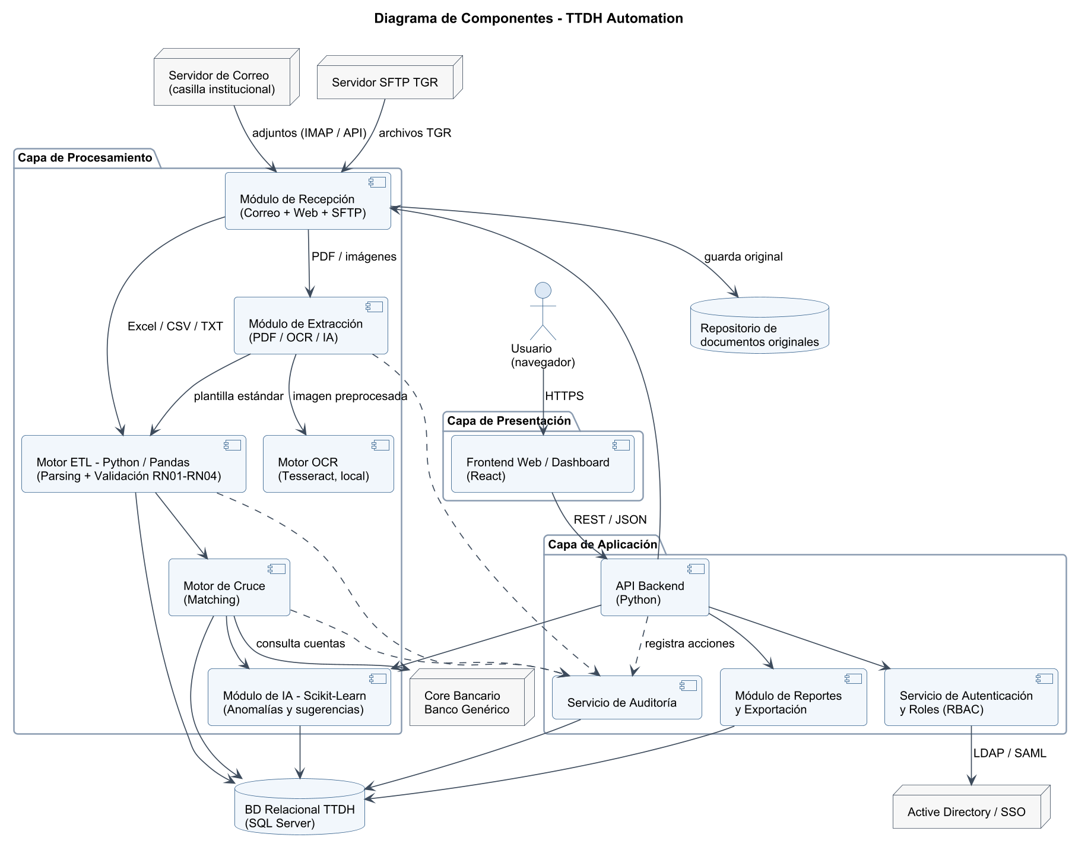
PROYECTO TTDH AUTOMATION
Arquitectura del software
Recepción: correo (IMAP), SFTP y carga web.
Procesamiento: OCR local con Tesseract, ETL en Python/Pandas, validaciones RN01–RN05 y motor de cruce.
Datos: SQL Server como repositorio transaccional y de trazabilidad.
IA y reportes: scikit-learn para anomalías; informe a la TGR y avisos en Excel.
Presentación: dashboard web en React que consume la API FastAPI (REST/JSON).

Slide 9
PROYECTO TTDH AUTOMATION
Modelo de datos
id_archivo (PK)
nombre_archivo
canal_origen
tipo_documento
estado_archivo
confianza_extraccion
Archivos_TGR
id_registro (PK)
id_archivo (FK)
rut_deudor
folio_deuda
monto_deuda
estado_validacion
Registros_TGR
id_conciliacion (PK)
id_registro (FK)
cuenta_bancaria
estado_conciliacion
fecha_cruce
Conciliacion_Banco
id_analisis (PK)
id_conciliacion (FK)
nivel_anomalia
sugerencia_ia
fecha_analisis
Analisis_IA_Anomalias
contiene
se concilia en
es analizada en
1 : N
1 : 0..1
1 : N
id_rol (PK)
nombre_rol
descripcion
Roles
id_usuario (PK)
id_rol (FK)
usuario_ad
nombre_completo
activo
Usuarios
id_bitacora (PK)
id_usuario (FK)
accion_ejecutada
timestamp_accion
detalle_cambio
Bitacora_Trazabilidad
Implementación
Además del modelo base (dbo), la base usa los esquemas stg, core, etl, cruce, ia y banco (scripts SQL 01 a 11).
asigna
registra
1 : N
1 : N

Slide 10
PROYECTO TTDH AUTOMATION
Tecnologías utilizadas
React 19 y Vite 6
Dashboard y pantallas web
Consume la API por REST/JSON
ESLint para calidad de código
Frontend
Python y FastAPI (Uvicorn)
SQLAlchemy y pyodbc
Arquitectura modular por paquetes
Un módulo por etapa del flujo
Backend y API
SQL Server (ODBC 17/18)
Scripts SQL numerados 01 a 11
Pentaho Data Integration (.ktr)
Esquemas stg, core, etl, cruce, ia
Base de datos
Tesseract OCR local (pytesseract)
pdfplumber para tablas de PDF
OpenCV y Pillow (preprocesamiento)
Sin servicios externos
Extracción OCR
Pandas, openpyxl y python-docx
scikit-learn (IsolationForest)
Reglas explicables
Análisis de tendencias de rechazo
ETL, datos e IA
pytest y httpx: 302 pruebas
GitHub como repositorio
PlantUML para los diagramas
Excel: Gantt, RACI y riesgos
Pruebas y gestión

Slide 11
PROYECTO TTDH AUTOMATION
Resultados obtenidos
302 / 302
pruebas automatizadas aprobadas
22
documentos simulados recorren todo el flujo
9 de 12
requerimientos funcionales cubiertos y probados
100 %
de aciertos en la regla de descuento (12 casos)
Plataforma integrada de punta a punta: recepción, extracción OCR, ETL y validaciones, cruce con Banco Genérico, informe a la TGR y dashboard.
Frontend con pantallas de recepción, casos TGR, Bandeja de Excepciones, Análisis IA, Cruce Banco y Dashboard de monitoreo.
Informe de respuesta a la TGR en Excel (Resumen, Detalle y No procesados) y lista de avisos a clientes.
RUT, monto y expediente extraídos correctamente en los 18 documentos legibles; la captura de baja resolución (59 % de confianza) pasó a revisión.
Pendiente: roles y permisos (RBAC), comparación entre ejecuciones y consulta en lenguaje natural de la IA.
Resultados obtenidos con datos simulados y OCR local (Registro de Resultados de Pruebas, 08-11-2026).

Slide 12
PROYECTO TTDH AUTOMATION
Obstáculos presentados durante el desarrollo
Obstáculo | Cómo se abordó
Coordinar los horarios de los cuatro integrantes y trabajo concentrado cerca de las entregas | Metas semanales, Carta Gantt actualizada cada semana y reuniones de seguimiento.
Definición tardía del stack tecnológico, que retrasó el inicio de la programación | Stack definido en la reunión del 08-10 y módulos desarrollados en paralelo.
Ampliación del alcance (OCR e IA), que obligó a actualizar casi toda la documentación | Control de cambios y recepción dividida en entregas incrementales.
Supuesto equivocado del proceso (oficios vs. informe con varios deudores de la TGR) | Se adoptó el modelo de datos de Tomás, se rehízo la extracción y se fijaron reglas claras de descuento.
Lectura de montos en fotografías de baja calidad | OCR local con preprocesamiento y umbral de confianza de 90 %; lo dudoso pasa a revisión manual.
No contar con documentos reales de ejemplo | 22 documentos simulados con manifiesto de resultados esperados; no se exponen datos sensibles.

Slide 13
PROYECTO TTDH AUTOMATION
PREGUNTAS DEL PROFESOR y DEMOSTRACION EN VIVO

